Slide 1

BDD
Vamos lá falar disto…
Behavior-driven development

Slide 2
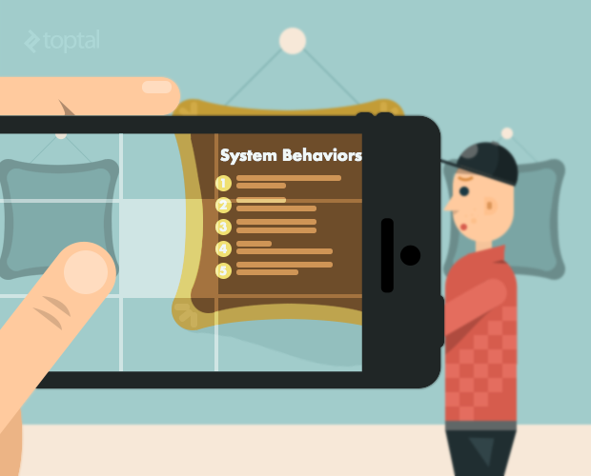


Hello
Carlos Miguel Silva
Web Developer
carlosmiguelsns

Slide 3

Dev

Slide 4
Cenários comuns
Pressões para entregas rápidas
Prazos curtos
Equipas reduzidas
Mudança frequente de requisitos
Área de negócio e a equipa de desenvolvimento não falam a mesma linguagem
Notes:
No desenvolvimento de software

Slide 5
Metodologias Agile
Equilíbrio entre qualidade e produtividade
Comunicação entre os envolvidos no projeto
Scrum

Slide 6
Testes Unitários

Slide 7
Testes unitários
Garantir que os problemas são descobertos cedo, ainda durante o processo de desenvolvimento, devendo ser atualizados conforme novas funcionalidades se tornam necessárias
Facilitar a manutenção de código, especialmente no refactoring
Simplificar a integração de módulos (minimiza erros)
Servir como documentação, fornecendo detalhes da funcionalidade e implementação.
Foram a base para o conhecimento/desenvolvimento da metodologia TDD
Notes:
Testes unitários: são ferramentas que os developers usam para testar se o código escrito funciona e se dá resposta ao pretendido;

Slide 8
TDD
Test Driven Development
Testes unitários criados antes da implementação do código desenvolvido → forma inteligente de evitar a criação de testes “viciados”
Priviligia uma melhor organização do código, favorecendo as práticas de separação de responsabilidades

Slide 9
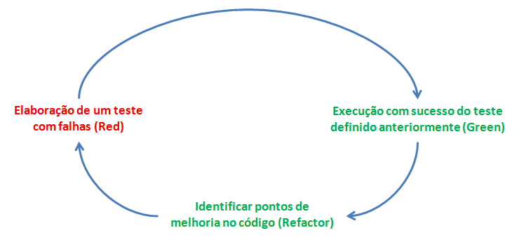
Ciclo de desenvolvimento TDD
Esta implementação segue um ciclo chamado Red-Green-Refactor (os testes unitários são executados em todos as etapas)

Slide 10
BDD
Metodologia de desenvolvimento proposta por Dan North em 2006
Surge da experiência de Dan North com TDD, onde este sente algumas lacunas nas seguintes abordagens:
  Por onde começar com os testes unitários?
  Quando devo testar?
  Que nomenclatura utilizo nos testes?
  Por que razões um teste falhou?

Slide 11
BDD
Metodologia baseada em User Cases:
  Histórias que descrevem comportamentos esperados para as funcionalidades;
  Uso de uma linguagem ubíqua
  Um user case contém comportamentos que seguem algumas regras de sintaxe de fácil compreensão
  Os comportamentos representam cenários → simulações de comportamento em diferentes situações
Notes:
Ubíqua - em inglês “ubiquitous language” --- vocabulário comum baseado em elementos de negócio e dominado por todos os envolvidos no projeto

Slide 12
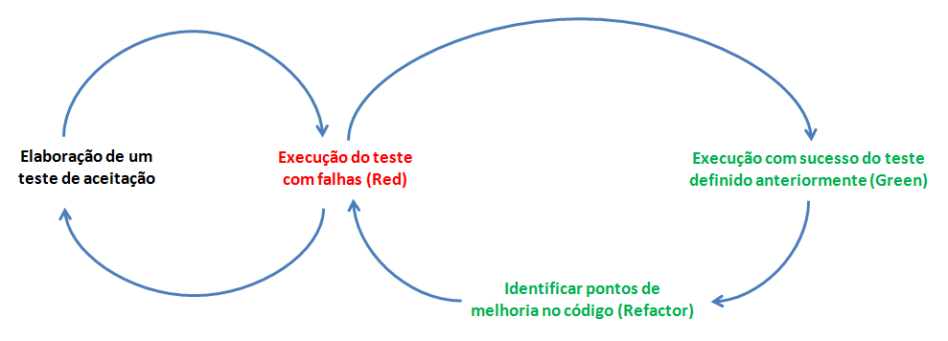
Ciclo de desenvolvimento BDD
Teste de aceitação → User case que serve de base para a implementação de uma funcionalidade e posterior validação da mesma

Slide 13
Enquadramento

Slide 14
Benefícios do BDD
Melhor comunicação entre profissionais envolvidos no mesmo projeto → padronização através de uma linguagem comum
Documentação simples e gerada de forma dinâmica (ou não)
Facilita a partilha de conhecimentos a respeito do projeto
User cases apresentam objetivos mais claros e bem definidos → developers trabalham de forma mais direcionada
Instrumento de grande valia em equipas que seguem metodologias Agile

Slide 15
Considerações sobre os testes
Developers experientes realizam testes destacando o comportamento das funcionalidades
Testes de aceitação → permitem simular operações de um utilizador final, analisando se as expectativas foram atingidas

Slide 16
Let’s do it…

Slide 17
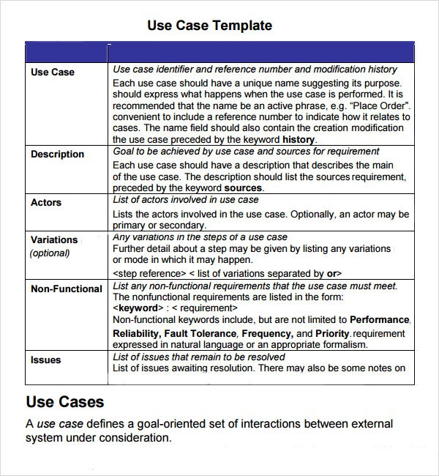
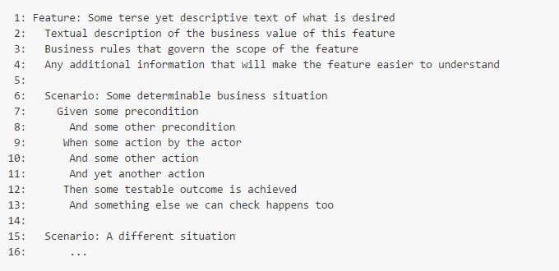
Use Cases
Gherkin Syntax
The common language for describing features and scenarios
Notes:
Gherkin serves two purposes — documentation and automated tests. The third is a bonus feature — when it yells in red it’s talking to you, telling you what code you should write.
http://docs.behat.org/en/v3.0/ (BDD for PHP)
https://github.com/tmf/bdd-plugin-example
https://gallopsolutions.wordpress.com/2015/03/05/top-5-bdd-testing-frameworks-for-agile-projects/
FitNesse
JBehave
Cucumber
Spinach
SpecFlow

Slide 18
Framework’s
Selenium automates browsers– Premite a escrita de teste se para isso ser necessário o conhecimento exaustivo de linguagem scripting
  Webdriverio
Mocha Test Runner – framework javascript que permite criar o teste
  E.g. Cucumber / Jasmine …
Chai Assertion Library – permite utilizar uma liguagem expressiva e legível na execução do teste
Notes:
Selenium automates browsers
Automatizar o comportamento do bowrser para a criação de testes

Slide 19
Live Coding…

Slide 20
Link
http://webdriver.io/
  https://github.com/webdriverio/webdriverio
http://www.seleniumhq.org/
https://mochajs.org/
http://chaijs.com/

Slide 21
Q & A

Slide 22
Obrigado
☺
@carlosmiguelsns

